Slide 1

Akıllı Ev Yönetim Sistemi
YUSUF ENES ÖZTÜRK
SAMET GÜÇLÜ

Slide 2

Problem ve Çözüm
Problem:
Evlerde manuel olarak yapılan işlemlerin zaman alıcı olması.
Elektronik eşyaların ve odaların sıcaklıklarının tek bir yerden kontrol edilememesi.
Projenin amacı ve çözüm:
Ev içi akıllı ev sistemlerini simüle ederek, odaların sıcaklık yönetimi, eşya kontrolü gibi özellikleri tek bir uygulamadan kontrol edilebilmesini sağlamak.
Kullanıcı dostu bir arayüz ile ev otomasyonuna temel bir çözüm sunması, ve bununla birlikte kodun modüler bir yapıya sahip olması, yeniden kullanılabilirlik açısından da oldukça önemlidir.

Slide 3
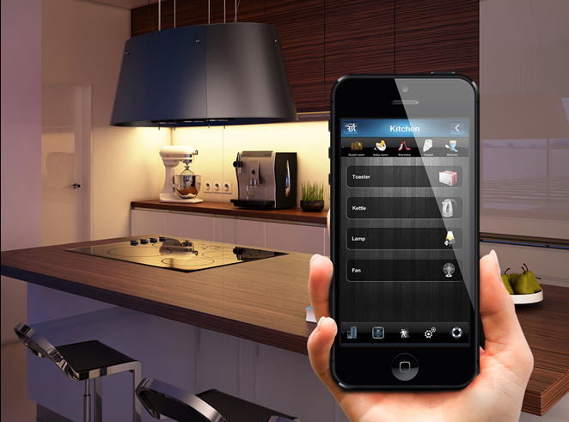
Proje İşlevi
Odaların sıcaklık kontrolü.
Elektronik eşyaların açma/kapama durumlarının yönetimi.
Yeni oda ve eşya ekleyebilme.
Eşyaların durumlarını listeleyebilme.
Ses sistemi kontrolü (müzik çalma/durdurma).

Slide 4

Kod Yapısı
Programlama Dili: C#
Geliştirme Ortamı: Visual Studio
Kütüphaneler: NAudio (MP3 çalma için) System.Linq ve diğer temel C# kütüphaneleri kullanılmıştır.
Sınıflar:
1)Oda: Oda adı, sıcaklık bilgisi ve eşya listesini tutar.
2)ElektronikEsya: Eşya adı ve ışıklı olup olmadığını belirler.
5)Metotlar:
Oda veya eşya ekleme/silme, Sıcaklık değiştirme, eşya durumunu güncelleme ve oda içindeki eşya durumlarını listelemesini sağlayan metotlar kullanılmıştır.

Slide 5
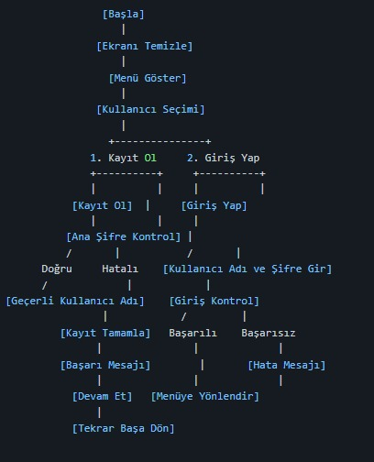
Giriş Ekranı
Kullanıcı kaydı ve giriş akışını gösterir. kullanıcı, kurulum aşamasında ilk olarak "Kayıt Ol" sonrasında "Giriş Yap" seçeneğindeki işlemleri tamamlayarak kurulumu gerçekleştirmiş olur.
Kayıt Ol: Yeni hesap açma işlemidir. Başarılı olduğunda "Başarı Mesajı" görüntülenir.
Giriş Yap: Mevcut bilgileriyle sisteme giriş yapmaya çalışır. Bilgiler doğruysa sisteme girer, yanlışsa "Hata Mesajı" alır.

Slide 6
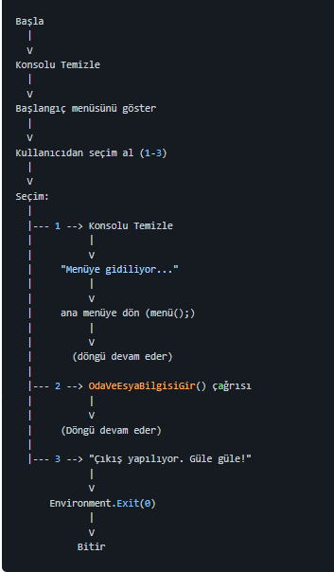
Menü Giriş EKRANI
Konsolu Temizle: Uygulama her döngüde konsolu temizler.
Başlangıç Menüsü: Uygulama, kullanıcıya başlangıç menüsünü gösterir.
Kullanıcıdan Seçim: Kullanıcıdan 1-3 arasında bir seçim yapılması istenir.
Seçim İşlemleri:
1. Menüye Git: Konsolu temizleyip "Menüye gidiliyor..." mesajını gösterir ve ana menü metodunu (menü()) çağırır.
2. Oda ve Eşya Bilgileri Girmek: Oda ve eşya bilgisi girmeye yönelik metodu (OdaVeEsyaBilgisiGir()) çağırır.
3. Çıkış: Kullanıcı çıkmak isterse, uygun mesajı gösterip programı sonlandırır.

Slide 7
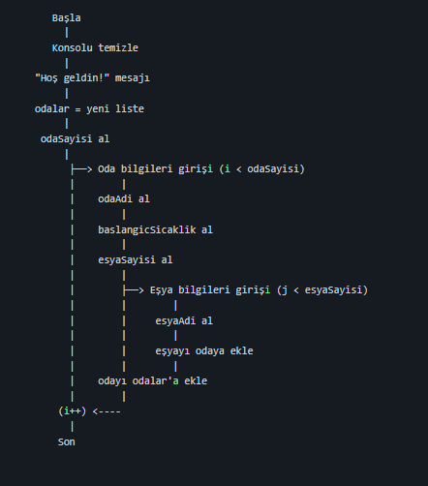
Oda ve Eşya Girişi
Başla: Konsolu temizle ve hoş geldin mesajı göster.
Oda Sayısını Al: Kullanıcıdan oda sayısını al.
Oda Girişi:
Oda adı ve sıcaklığını al.
Eşya sayısını al.
Eşya Girişi:
Eşya adını ve durumunu al.
Eşyayı odaya ekle.
Odayı Listeye Ekle.
Son: Programı sonlandır.

Slide 8
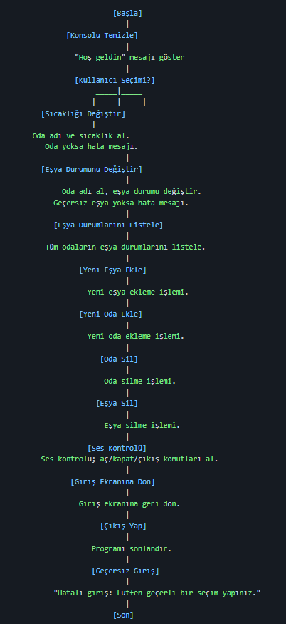
Menü Ekranı
Başlangıç: Program başlayınca kullanıcıyı karşılar.
Konsol Temizle: Hata mesajlarıyla hoş geldin mesajı verir.
Kullanıcı Seçimi: Kullanıcıdan seçim alır.
Sıcaklık Değiştir: Oda sıcaklığını ayarlar.
Eşya Yönetimi:
Durum değiştir, listele
Yeni eşya/oda ekle
Eşya sil/oda sil
Ses Kontrolü: Ses açma/kapatma işlemleri.
Çıkış: Programdan çıkış yapar.

Slide 9

Dinlediğiniz için teşekkürler!

